Slide 1

СЕТЬ ЦЕНТРОВ ЦИФРОВОГО ОБРАЗОВАНИЯ ДЕТЕЙ «IT-КУБ»
МИНИСТЕРСТВО ОБРАЗОВАНИЯ, НАУКИ И МОЛОДЕЖНОЙ ПОЛИТИКИ
НИЖЕГОРОДСКОЙ ОБЛАСТИ
ГОСУДАРСТВЕННОЕ БЮДЖЕТНОЕ ПРОФЕССИОНАЛЬНОЕ ОБРАЗОВАТЕЛЬНОЕ УЧРЕЖДЕНИЕ
«АРЗАМАССКИЙ ТЕХНИКУМ СТРОИТЕЛЬСТВА И ПРЕДПРИНИМАТЕЛЬСТВА»
ЦЕНТР ЦИФРОВОГО ОБРАЗОВАНИЯ ДЕТЕЙ «IT-КУБ»
ПРОЕКТ ПО НАПРАВЛЕНИЮ «ИГРА НА PYGAME»
Игра на pygame
ОБУЧАЮЩИЙСЯ:
Пряников Матвей Артёмович
ПЕДАГОГ:
Прокопчик Д.Н.
АРЗАМАС
2025

Slide 2

ЦЕЛЬ И ЗАДАЧИ
IT-CUBE.АРЗАМАС
ЦЕЛЬ: Придумать и создать прототип игры, тем самым подтвердить свои знания.
ЗАДАЧИ:
1. Разработать план работы над проектом.
2. Создание проекта.
3. Тестирование.
4. Сдача проекта.

Slide 3
АКТУАЛЬНОСТЬ
IT-CUBE.АРЗАМАС
В современном мире компьютерные игры играют значительную роль в развлечении, образовании и даже профессиональной подготовке. Разработка игр не только помогает развивать творческие и технические навыки, но и способствует пониманию основ программирования и алгоритмов. Pygame, как библиотека для создания игр на Python, предоставляет мощный и доступный инструментарий для разработки игр с различными уровнями сложности.

Slide 4
ФУНКЦИОНАЛЬНЫЕ ВОЗМОЖНОСТИ
IT-CUBE.АРЗАМАС
Сейчас мой проект реализован отчасти. При запуске игры появляется карта, на которой находится персонаж и враги. Реализовано меню паузы с двумя кнопками, первая кнопка “продолжить” по нажатии на нее игра продолжается с того же места, на котором остановилась игра, вторая кнопка “Выход” отвечает за выход из программы. Пользователь может передвигаться по карте, убегая от врага, после того, как пользователь истратил всю жизнь, появляется экран игра проиграна.

Slide 5
ТЕХНИЧЕСКОЕ ОБЕСПЕЧЕНИЕ
IT-CUBE.АРЗАМАС
Для реализации моего проекта использовались библиотеки Python такие как: pygame – библиотека для создания игр, os – библиотека для работы с операционной системой и прочие библиотеки.

Slide 6
ВЫВОДЫ И МАШТАБИРУЕМОСТЬ
IT-CUBE.АРЗАМАС
В будущем, я планируй создать 5 уровней в конце каждого уровня игрок получает артифакт. После завершения всех уровней открывается последний, финальный уровень, где находится босс, победив которого игра пройдена.

Slide 7
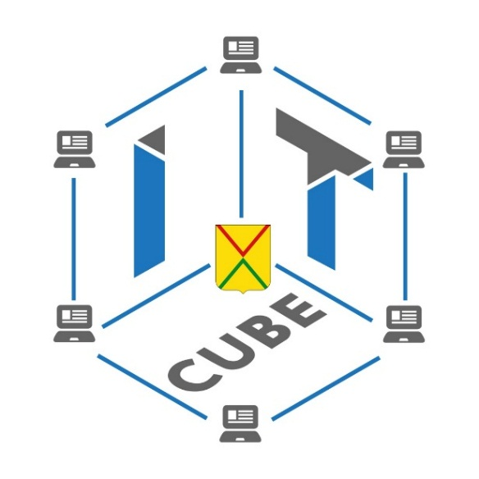
СПАСИБО ЗА ВНИМАНИЕ!

